Slide 1
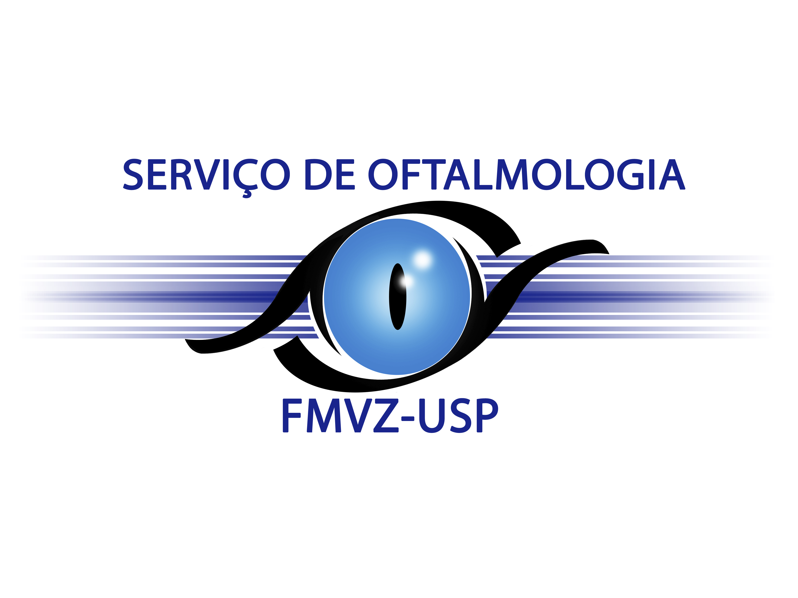
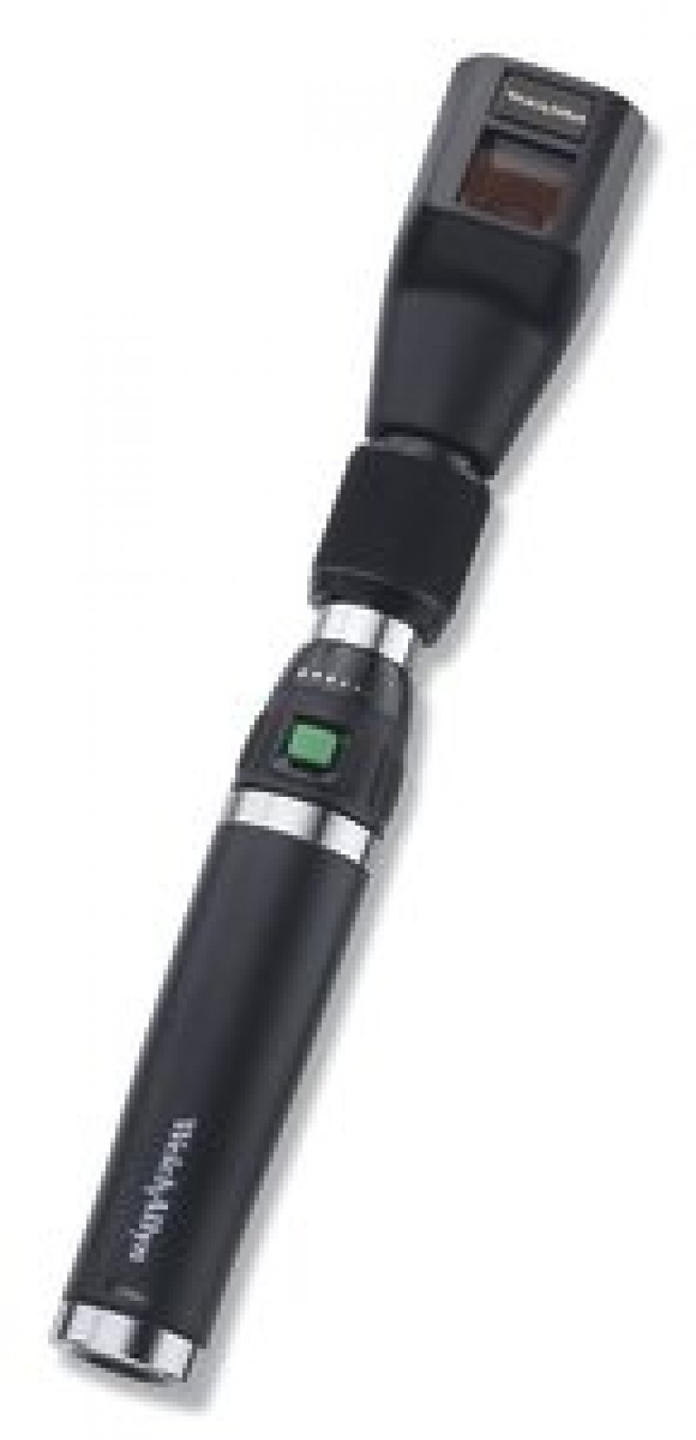
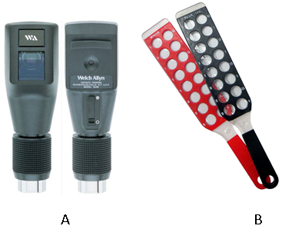
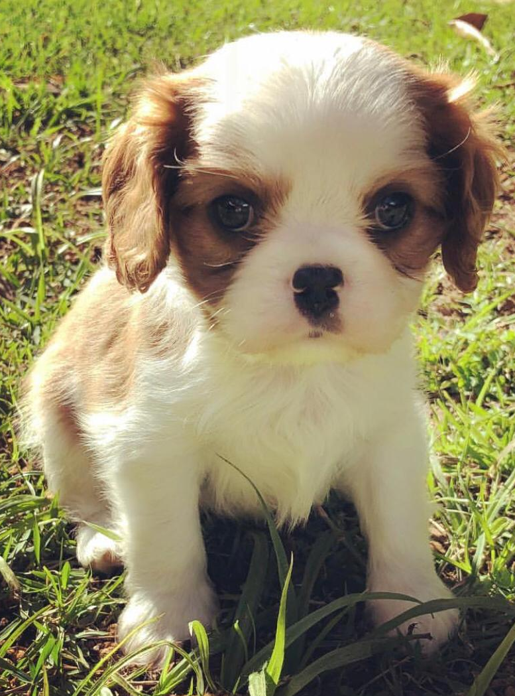
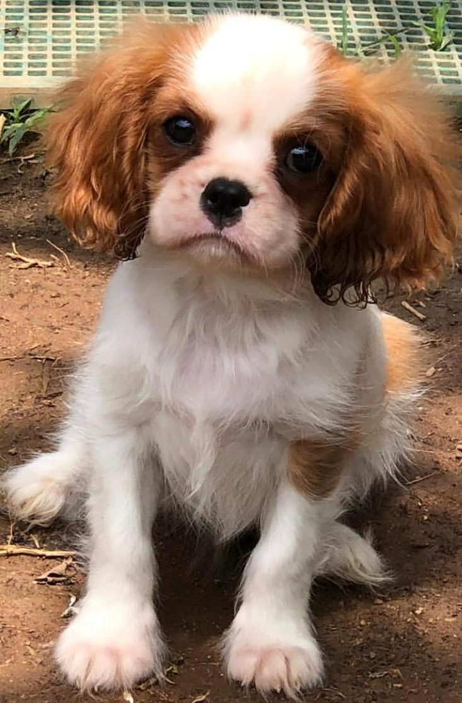
REFRATOMETRIA OCULAR COM RETINOSCOPIA EM
CAVALIER KING CHARLES SPANIEL FILHOTES
JS Jorge¹, TA Moraes¹, LMCR Carvalho¹, DA Otsuki³, SS Watanabe², AMV Safatle¹
Faculdade de Medicina Veterinária e Zootecnia (FMVZ), Universidade de São Paulo (USP), São Paulo, SP, Brasil¹; Faculdade de Medicina, Universidade Federal de São Paulo, Brasil²; LIM08- Laboratório de Anestesiologia, Hospital das Clínicas da Faculdade de Medicina da Universidade de São Paulo³.
Introdução
A catarata é uma das doenças mais prevalentes que leva à perda visual. O implante de lente intraocular é conduta padrão na facoemulsificação. Poucos relatos na literatura avaliam e descrevem a ametropia em cães e suas diferentes raças, o que permite melhor escolha do grau de lente intraocular. A retinoscopia é um método objetivo da refratometria ocular, que permite avaliar erros refrativos como: miopia, hipermetropia e astigmatismo. O exame é indolor, eficaz, de rápida execução e necessita que o animal apresente meios transparentes, entretanto, requer uma curva de aprendizado para correta execução. Sabe-se que o desenvolvimento do bulbo ocular ocorre até os 12 meses, de forma mais avançada nos primeiros 4 meses e alterações no comprimento axial podem levar a mudanças de refração.
Fig 2. A. Retinoscópio (Elite Retinoscope Welch Allyn®) e B. Réguas de esquiascopia (Luneau®)
A
Resultados
Objetivo
Nos animais com 45 dias, o CA foi 14,38 ± 0,62 no OD e 14,33 ± 0,49 no OE. Nos animais de 90 dias, o CA foi 16,37 ± 0,25 no OD e 16,29 ± 0,17 no OE, com diferença significativa entre as diferentes idades (p=0,00008 e p=0,00001 OD e OE, respectivamente) (tab. 1). Em relação ao EE, não foi observado diferença significativa entre os olhos direito e esquerdo e também entre as diferentes idades. Nos animais com 45 dias, o EE foi –1 ± 0,16D no olho direito e -1,25 ± 0,22D no olho esquerdo. Nos animais com 90 dias, o EE foi -1,036 ± 0,25 no olho direito e -1,036 ± 0,28 no olho esquerdo (tab 2). O astigmatismo foi detectado em 8 cães (72,7%), menor que 1D, sendo 3 cães do G45 (75%) e 5 cães do G90 (71,4%).
Objetivou-se avaliar e comparar, por meio de retinoscopia, o erro refrativo em cães da raça Cavalier King Charles Spaniel de 45 dias (G45) e 90 dias (G90) de vida (fig. 1).
Materiais e Métodos
Foram avaliados 11 animais, 4 cães com 45 dias (8 olhos) e 7 cães com 90 dias (14 olhos), fêmeas e machos, saudáveis. Avaliação oftalmológica completa foi realizada e foram incluídos no estudo os animais dentro da normalidade. Para realização da refratometria ocular, a técnica utilizada foi a retinoscopia em faixa (Elite Retinoscope®) e réguas de esquiascopia (Lunneau®) (fig. 2). Os animais foram induzidos à midríase medicamentosa (Tropicamida 1%), e posicionados a uma distância de 66 cm do examinador. Percorrera-se os dois meridianos oculares. Foram adicionadas lentes positivas quando o reflexo era a favor e lentes negativas no reflexo contra, até atingir o ponto de neutralização do movimento. Ao término do exame foi descontado 1,5 dioptria (D) ao valor da dioptria encontrada, para alcançar o erro de refração real e realizado o cálculo para obter o equivalente esférico (EE) dos olhos examinados. Os animais foram submetidos à ultrassom ocular modo-B para medir o comprimento axial (CA) dos grupos em estudo. Os EE e CA foram comparados entre os olhos direito (OD) e esquerdo (OE) e entre as diferentes idades por meio do teste t não pareado. Os resultados estão apresentados como média ± desvio-padrão.
 | CA G45 | CA G90 | P
OD | 14,38 ± 0,62 | 16,37 ± 0,25 | 0,00008
OE | 14,33 ± 0,49 | 16,29 ± 0,17 | 0,00001
P | 0,91625919 | 0,5080133
Tabela 1. Média e Desvio-Padrão do CA no OD x OE e G45xG90 dias
 | EE G45 | EE G90 | P
OD | -1 ± 016 D | -1,04 ± 0,25 D | 0,8
OE | -1,25 ± 0,22 D | -1,04 ± 0,28 D | 0,23
P | 0,16 | 1
Tabela 2. Média e Desvio-Padrão do EE no OD x OE e G45xG90 dias
Conclusão
Todos os cães examinados apresentaram baixo grau de miopia e o astigmatismo foi observado em 72,7% dos casos.. Foi observado aumento no CA , entretanto, não houve alteração no resultado da refração entre os grupos avaliados.
Apoio: FAPESP 2014/19381-7.
1
KONRADE, K. A. et al. Refractive states of eyes and associations between ametropia and age, breed, and axial globe length in domestic cats. American Journal of Veterinary Research, v. 73, n. 2, p. 279-284, 2012
MAEHARA, S. et al. Evaluation of refractive value by skiascopy in healthy beagles. Journal of Veterinary Medical Science, v. 73, n. 7, p. 927-929, 2011
WILLIAMS, L. A, et al. Ocular componentes in three breeds of dogs with high prevalence of myopia. Optometry and Vision Science, v. 88, n. 2, p. 269-274, 2011.
SQUARZONI, RENATA. Biometria ocular e sua relação com o sexo, idade, tamanho e peso em cães da raça Cavalier King Charles Spaniel. p. 01-95, 2011
Fig. 1. Cavalier King Charles Spaniel de 45 e 90 dias respectivamente. Fotos cedida pela Dra Renata Squarzoni, do canil Lilies Castle, Valinhos- SP,

